Slide 1

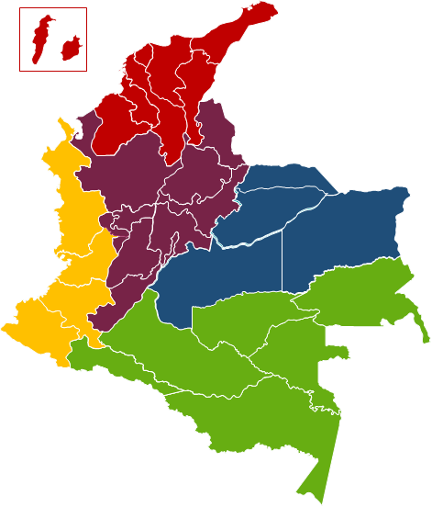
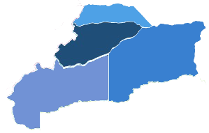
Casanare
21nov18
Inversión Fontur 2018 (ene-dic)
Andina 18%
Valor: $19.078
CARIBE E INSULAR
Caribe e Insular 9%
Valor: $9.012
ANDINA
Pacífica 9%
Valor: $9.416
ORINOQUIA
PACÍFICA
Amazonia 7%
Valor: $7.829
Orinoquia 4%
Valor: $3.784
AMAZONIA
*Nacional 53%
Valor: $56.372
Total
Valor: $105.491
*Nacional: proyectos de impacto país.
* Cifras en millones COP.
Arauca
Valor: $401
Casanare
Valor: $71
Vichada
Valor: $1.404
Infraestructura no cuenta con inversión en el Departamento.
Meta
Valor: $1.908
Cifras en millones - COP

Slide 2

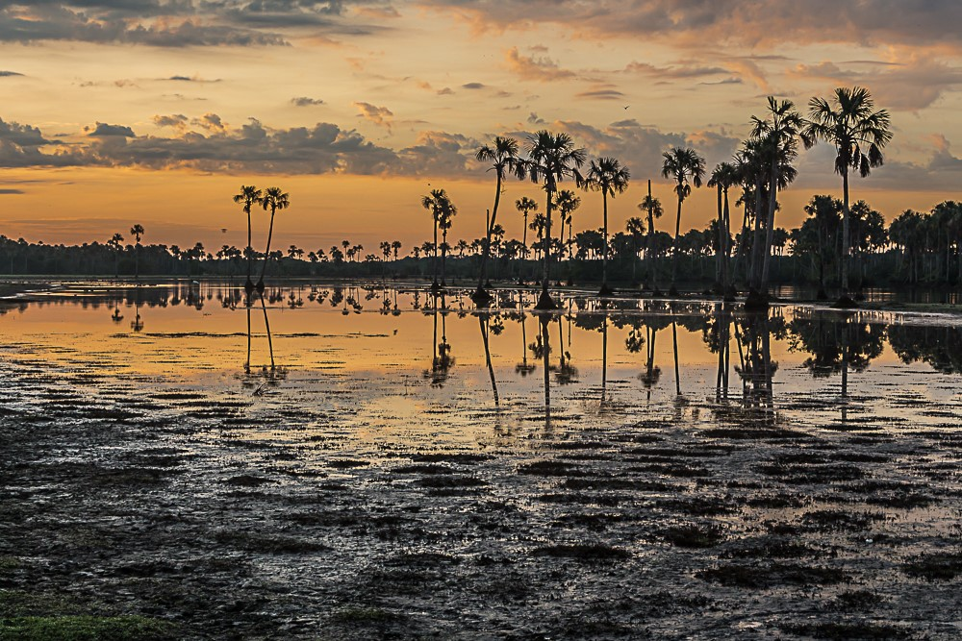
Competitividad Turística
Competitividad Turística
31 dic 2018
Proyectos Aprobados 2018
FNTP-241-2017 Programa capacitación Cotelco 2018-2020 – Fase I: inversión Casanare: $46.734.165 (total proyecto: $1.291.523.621; Fontur $1.028.151.621; contrapartida $263.372.000). Proponente: Cotelco. El proyecto busca desarrollar el Plan de Capacitación 2018-2021 que incluye 407 cursos y talleres que serán impartidos a nivel nacional con el fin de incrementar la competitividad del capital humano vinculado con la cadena turística colombiana.. En ejecución (90%).
Reserva Natural de la Sociedad Civil el Lagunazo, Casanare
Autor: Juan Esteban Hincapié Posada
Proyectos Aprobados Vigencias Anteriores
FNTP-023-2017 Proceso de capacitación para la implementación del Sistema de Gestión de la Seguridad y Salud en el Trabajo (SG-SST), en hasta 150 establecimientos de alojamiento del país: inversión Casanare: $30.555.417 (total proyecto $460.205.000; Fontur $366.665.000; contrapartida $93.540.000). Proponente: Cotelco. Se busca ccapacitar hasta a 150 establecimientos de alojamiento y hospedaje, en 10 departamentos, mediante la aplicación de los criterios de SST definidos en el decreto 1072 de 2015, para la implementación del sistema de gestión de la seguridad y salud en el trabajo. Terminado (100%).
FNTP-144-2016 Diseño de producto turístico de cultura y naturaleza para el departamento de Casanare: inversión Casanare: $166.005.000 (total provecto $278.460.000; Fontur $166.005.000; contrapartida $112.455.000). Proponente: Gobernación de Casanare. El proyecto realizó el diseño de producto en los municipios de: Monterrey, Aguazul, Maní, Yopal, Orocué, Pore, Paz de Ariporo y San Luis de Palenque. Terminado (100%).
Impacto nacional:
FNTP-049-2017 Asistencia técnica de soporte y mejoramiento a 113 instituciones educativas que forman parte del programa Colegios Amigos del Turismo: inversión Casanare: $39.707.290 (total proyecto $1.121.730.956). Proponente: MinCIT. El proyecto busca brindar asistencia técnica hasta 113 instituciones educativas de carácter público que tienen incluida el turismo de manera transversal en su PEI en los municipios de Tauramena, Orocué, Yopal, Paz de Ariporo. Terminado (100%).
Impacto nacional:
FNTP-148-2016 Apoyo de iniciativas para el impulso del turismo comunitario: inversión Casanare: $31.132.603 (Fontur: $1.500.000.000). Proponente: MinCIT. Se busca apoyar la elaboración y ejecución de proyectos y/o iniciativas de base comunitaria que presenten las comunidades, negras, afrocolombianas, raizales y palanqueras, pueblos indígenas y campesinos para fortalecer el desarrollo empresarial y mejorar la competitividad turística de destino convirtiendo a estas comunidades prestadores de servicios turísticos de calidad. Terminado (100%).

Slide 3
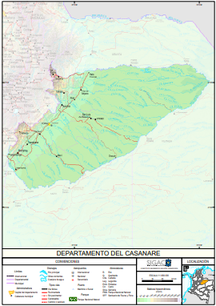
Infraestructura Turística
31 dic 2018
21nov2018
Proyectos Aprobados Vigencias Anteriores
Departamental
Señalización – departamento del Casanare $155.000.000 (MinCIT-Fontur vigencia 2011). Terminación 12 de octubre de 2016. Estado: terminado (100%).

Slide 4

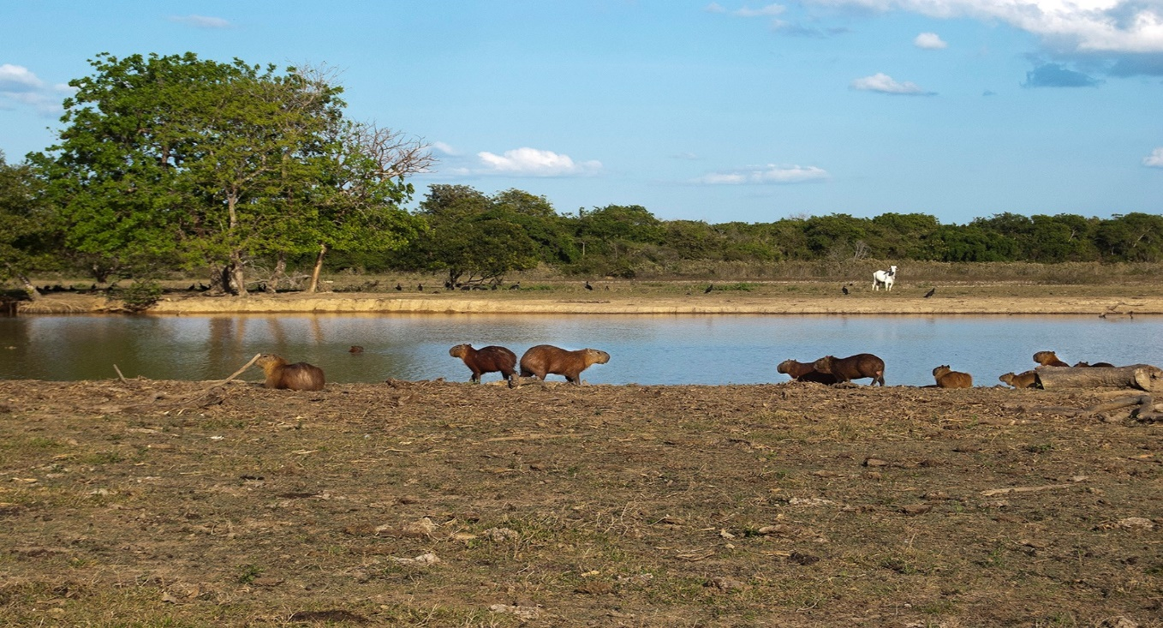
Promoción y Mercadeo Turístico
21nov2018
31 dic 2018
Trinidad, Casanare
Autor: Jorge Alberto Vega Rivera
Proyectos Aprobados 2018
FNTP-129-2018 Participación en la XXXVIII Vitrina Turística de Anato 2019 de los departamentos de Valle del Cauca, Tolima, Sucre, Santander, San Andrés, Providencia y Santa Catalina, Risaralda, Quindío, Norte de Santander, Nariño, Meta, Magdalena, La Guajira, Huila, Cundinamarca, Córdoba, Cesar, Cauca, Casanare, Caldas, Boyacá, Bolívar, Bogotá, Arauca, Atlántico y Antioquia: inversión en Casanare $23.827.608 (total proyecto $3.194.885.106; Fontur $1.597.442.553; contrapartida $1.597442.553). Proponente: MinCIT. Corresponde a arrendamiento de área de 36 metros cuadrados para un stand en Corferias. Fecha del evento del 27feb al 01mar2019. Contratado (0%).
Proyectos Aprobados Vigencias Anteriores
FNTP-186-2017 Participación en la XXXVII Vitrina Turística de Anato 2018 de los departamentos de Valle del Cauca, Tolima, Sucre, Santander, San Andrés, Providencia y Santa Catalina, Risaralda, Quindío, Norte de Santander, Nariño, Meta, Magdalena, La Guajira, Huila, Cundinamarca, Córdoba, Cesar, Cauca, Casanare, Caldas, Boyacá, Bolívar, Bogotá, Arauca, Atlántico y Antioquia: inversión en Casanare $11.913.804 (total proyecto $3.047.286.312; Fontur $1.523.643.156; contrapartida $1.523.643.156 ). Proponente: MinCIT. Corresponde a arrendamiento de área de 18 metros cuadrados para un stand en Corferias. Fecha del evento del 21 al 23 feb2018. Terminado (100%).
FNTP-127-2016 Participación de los departamentos de Amazonas, Arauca, Caquetá, Casanare, Chocó, Guainía, La Guajira, Norte de Santander, Putumayo, Vaupés y Vichada en La Vitrina Turística de Anato 2017: inversión en Casanare $26.578.197 (total proyecto $629.475.066). Proponente: MinCIT. Corresponde a arrendamiento de área de 18 metros cuadrados para un stand en Corferias. Fecha del evento del 1 al 3 de marzo de 2017. Terminado (100%).

Slide 5



Contribución Parafiscal
Departamento / Municipio | 2017 ene-dic | 2018 ene-dic | Variación %
Casanare | $67 | $87 | 29.0%
Yopal | $42 | $56 | 34.0%
El recaudo del departamento del Casanare representa el 0,11% del total del recaudo a nivel nacional.
Total Recaudo CP 2018 (ene-dic) $76.418
* Cifras en millones COP
Programas Fontur
222
La inversion nacional en la Red Turística de Pueblos Patrimonio de jun2010 – 31dic2018 es de $76.718.
la cantidad nacional de jóvenes inscritos es 260.634 y de aliados 982.
La cantidad de jóvenes inscritos de Casanare son 2.711 que representan el 1% del nacional y 10 aliados (1%).
La Red Nacional de PIT, cuenta con 107 puntos instalados a nivel nacional.
Total PIT (2)
Yopal (2)
El Departamento no cuenta con municipios dentro de la Red Turística de Pueblos Patrimonio de Colombia.

